Slide 1

Všetkým mojim priateľom:
SOM VĎAČNÝ...

Slide 2

Za partnera, ktorý noc čo noc pokrčí periny,
pretože to znamená, že nie je vonku s niekým iným.

Slide 3


Za dane, ktoré musím platiť,
pretože to znamená, že mám stále zamestnanie.

Slide 4

Za neporiadok, ktorý musím upratať po oslave,
pretože to znamená, že som obklopený priateľmi.

Slide 5

Za šaty, ktoré sú mi trochu tesné,
pretože to znamená, že mám čo jesť.

Slide 6

Za trávnik, ktorý je treba kosiť, okná, ktoré treba umývať a odkvapy, ktoré treba opravovať,
pretože to znamená, že bývam vo svojom dome.

Slide 7

Za všetky sťažnosti, ktoré počúvam na vládu,
pretože to znamená že máme slobodu prejavu.

Slide 8
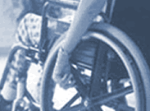
Za volné parkovacie miesto, ktoré je až na konci parkoviska,
pretože to znamená, že môžem chodiť.

Slide 9

Za vysoký účet, ktorý platím po večeri s blízkymi,
pretože to znamená, že som štedrý a že mám niekoho rád.

Slide 10

Za únavu a boľavé svaly na konci dňa,
pretože to znamená, že som bol schopný ťažko pracovať.

Slide 11

Za otravný budík, ktorý musím ráno vypnúť,
pretože to znamená, že som ešte nažive.

Slide 12
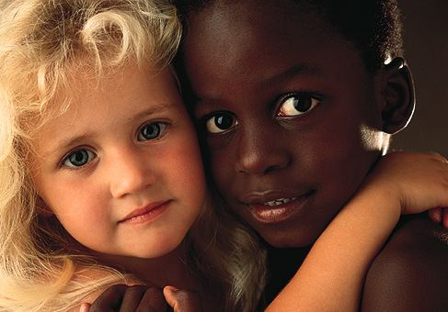
A nakoniec za tento e-mail,
pretože to znamená, že mám priateľa, ktorý na mňa myslí.

Slide 13
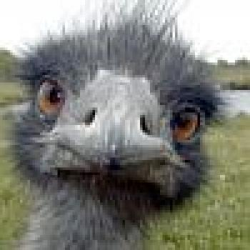
A ešte niečo ...

Slide 14

Hovorí sa, že človek potrebuje len
1 minútu na to, aby zistil, že sa mu nejaká osoba páči,

Slide 15

1 hodinu, aby ju spoznal,

Slide 16
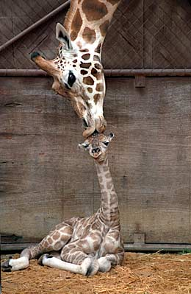
1 deň, aby ju začal mať rád či milovať,

Slide 17
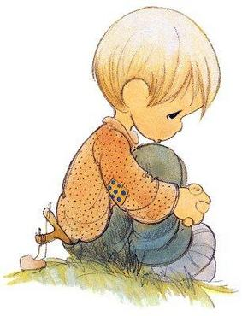
ale potrebuje CELÝ ŽIVOT na to, aby na ňu zase zabudol.

Slide 18

Priateľstvo je proste priateľstvo.

Slide 19

Pošli tieto slová všetkým, na ktorých nechceš zabudnúť.

Slide 20

Ak toto nikomu nepošleš, znamená to, že sa stále ponáhľaš...

Slide 21
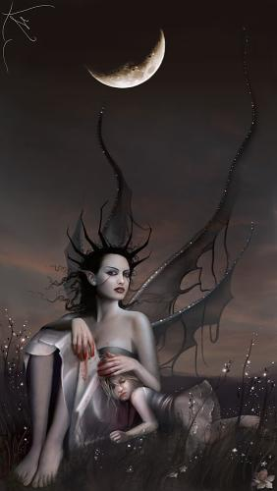
...alebo že si na svojich priateľov zabudol (aspoň v túto chvíľu)

Slide 22

Nájdi si 1 voľnú minútku a poteš svojich priateľov

